Slide 1
«Природа не храм, а мастерская»
утверждал герой знаменитого романа И.С.Тургенева «Отцы и дети»

Slide 2
Карта караванных путей

Slide 3
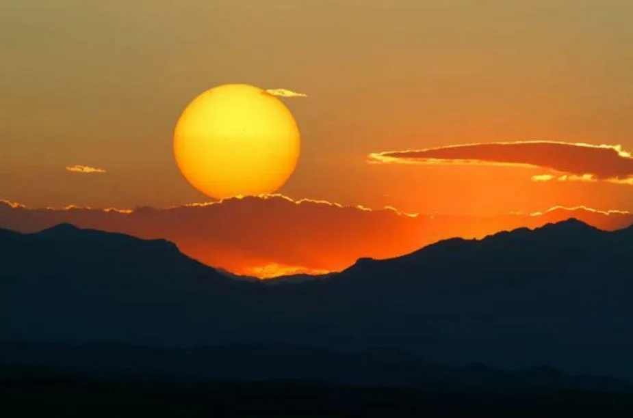
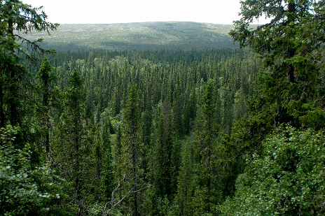
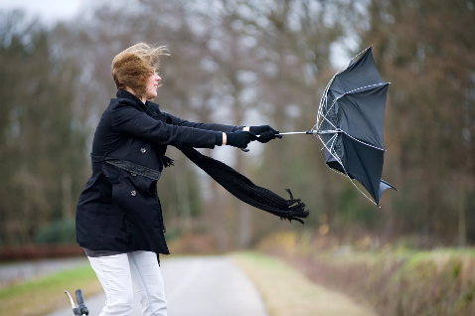

Slide 4
Тема урока: «Альтернативные источники энергии»

Slide 5
Цель урока: познакомиться с альтернативными источниками энергии

Slide 6
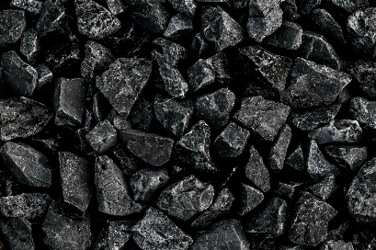
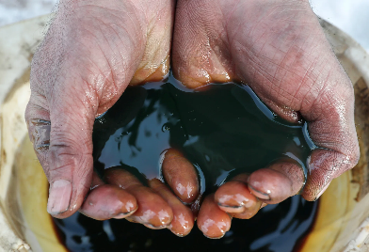
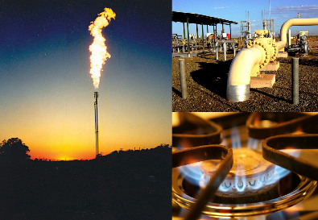
По оценкам специалистов, мировые ресурсы угля составляют 15 трилл.тонн, нефти -300 миллиардов тонн, газа – 220 триллионов кубометров.
Каменный уголь
Нефть
Природный газ

Slide 7
Ответьте на вопрос: почему же наблюдается тенденция к освоению альтернативных видов энергии?

Slide 8
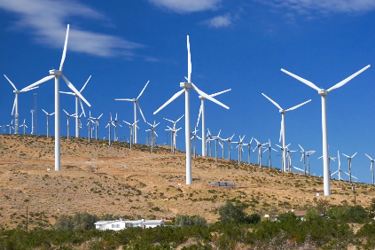
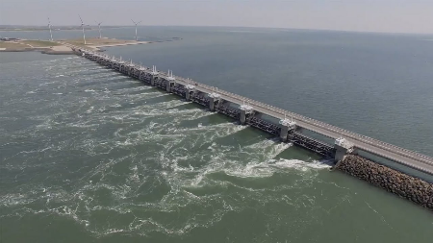
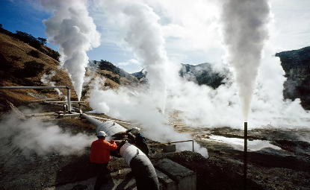
Альтернативные источники энергии
Энергия солнца
Энергия ветра
Энергия приливов и отливов
Энергия недр Земли

Slide 9
Вывод: отрасль альтернативной энергетики находится на этапе становления и является очень перспективной, поскольку снижает зависимость человека от исчерпаемых источников минерального топлива.

Slide 10
Домашнее задание: подготовить сообщения о альтернативных источниках энергии, про которые не шла речь на уроке

Slide 11
Спасибо за работу! Урок окончен!

